Slide 1


EXPERTS AWS CONHECENDO A NUVEM
Frente de engajamento em AWS

Slide 2

PRIMEIROS PASSOS EM CLOUD COMPUTING
Treinamento
Fornecendo um primeiro contato nesta tão falada tecnologia e proporcionando um início de jornada promissor!

Slide 3
TABLE OF CONTENTS
01
02
03
04
CLOUD COMPUTING
O CENÁRIO AWS
You can describe the topic of the section here
You can describe the topic of the section here
MODEL
You can describe the topic of the section here
You can describe the topic of the section here

Slide 4
01
VISÃO GERAL DA NUVEM AWS
Por que Cloud Computing é um dos assuntos mais comentados do momento?

Slide 5
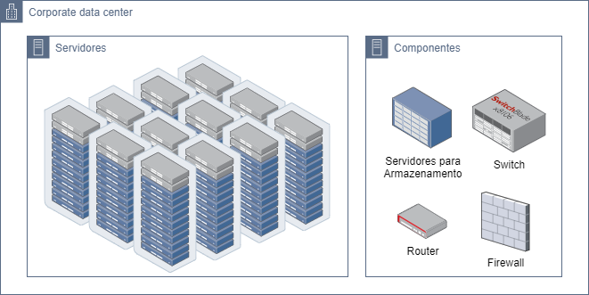
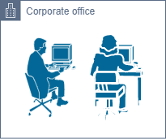
ARQUITETURA ON PREMISES
Os custos envolvem:
Construção do Data Center
Segurança do Data Center
Hardware físico necessário
Custo de licenças de softwares
Energia gasta no Data Center
Conectividade com a internet
Design, construção, operação, manutenção

Slide 6
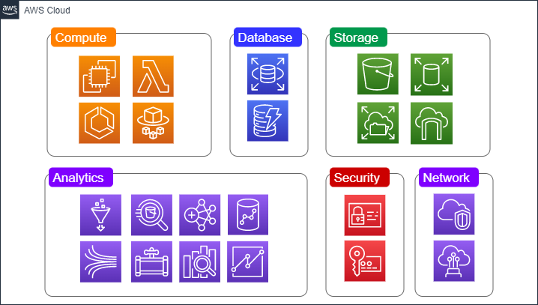
ARQUITETURA CLOUD
Neste cenário, temos:
Pool de serviços prontos para serem utilizados
Recursos de infraestrutura já estão provisionados
Custos diretamente proporcionais ao uso (pay as you go)
Agilidade no lançamento de novos produtos (time to market)

Slide 7






AS 6 VANTAGENS DE CLOUD COMPUTING
1
2
3
Torne-se global em minutos
Evite gastar com manutenção de Data Centers
Benefícios de uma economia de escala massiva
4
5
6
Aumento de velocidade e de agilidade
Evite prever capacidade
Troque custos prévios por custos variáveis
Referência:
Six Advantages of Cloud Computing

Slide 8




PILARES E BENEFÍCIOS DA CLOUD
Alta Disponibilidade
Agilidade
Aplicações de alta disponibilidade estão preparadas para eventos de falha e operam continuamente
Com a facilidade dos serviços em nuvem, a agilidade se faz presente para proporcionar um menor time to market
Elasticidade
Durabilidade
A elasticidade está associada ao provisionamento de recursos conforme o necessário
A durabilidade está associada a proteção de dados em longo termo. Isto significa que os dados continuarão intactos

Slide 9
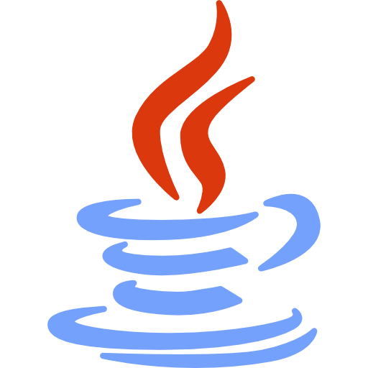
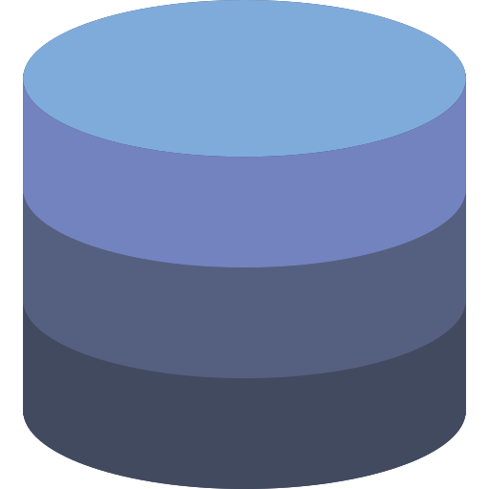

MODELOS DE CLOUD COMPUTING
Java WebApp
Java WebApp
Java WebApp
Dados
Dados
Apenas consumo!
Java Runtime
Linux SO
IaaS
PaaS
SaaS
Infraestructure as a Service
Platform as a Service
Software as a Service

Slide 10
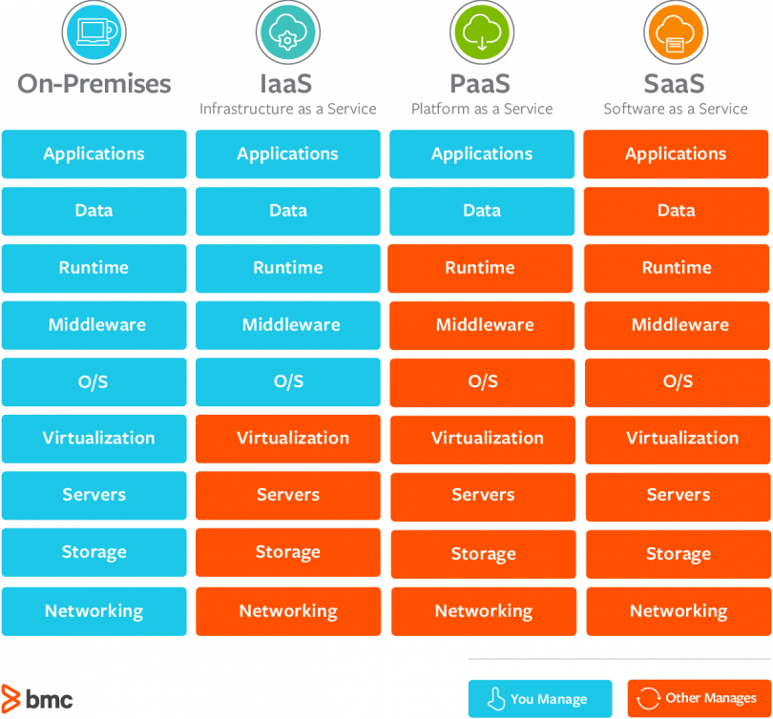




IaaS
Amazon EC2
PaaS
Elastic Beanstalk
SaaS

Slide 11

E COMO TUDO ISSO SE ENCAIXA NO CENÁRIO AWS?

Slide 12


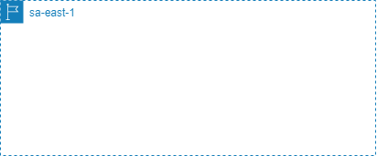
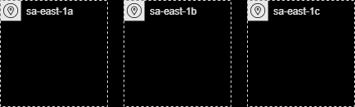
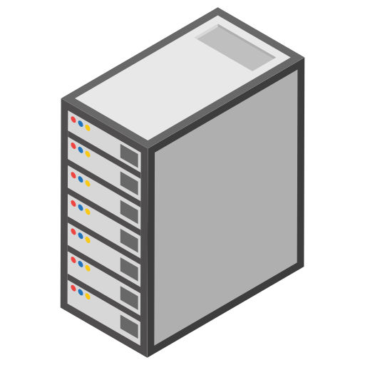
REGIÕES
Áreas independentes e isoladas que agrupam duas ou mais AZs
AZs (Availability Zones)
Consistem de um ou mais data centers fisicamente separados
EDGE LOCATIONS
Elementos para cache de conteúdo visando reduzir a latência para usuários
sa-east-1

Slide 13


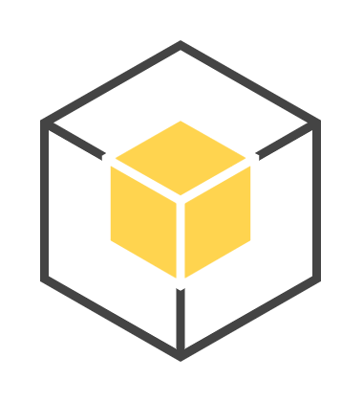
FORMAS DE UTILIZAR A AWS
AWS Management Console
AWS Command Line Interface (CLI)
Software Development Kit (SDKs) – ex: boto3

Slide 14
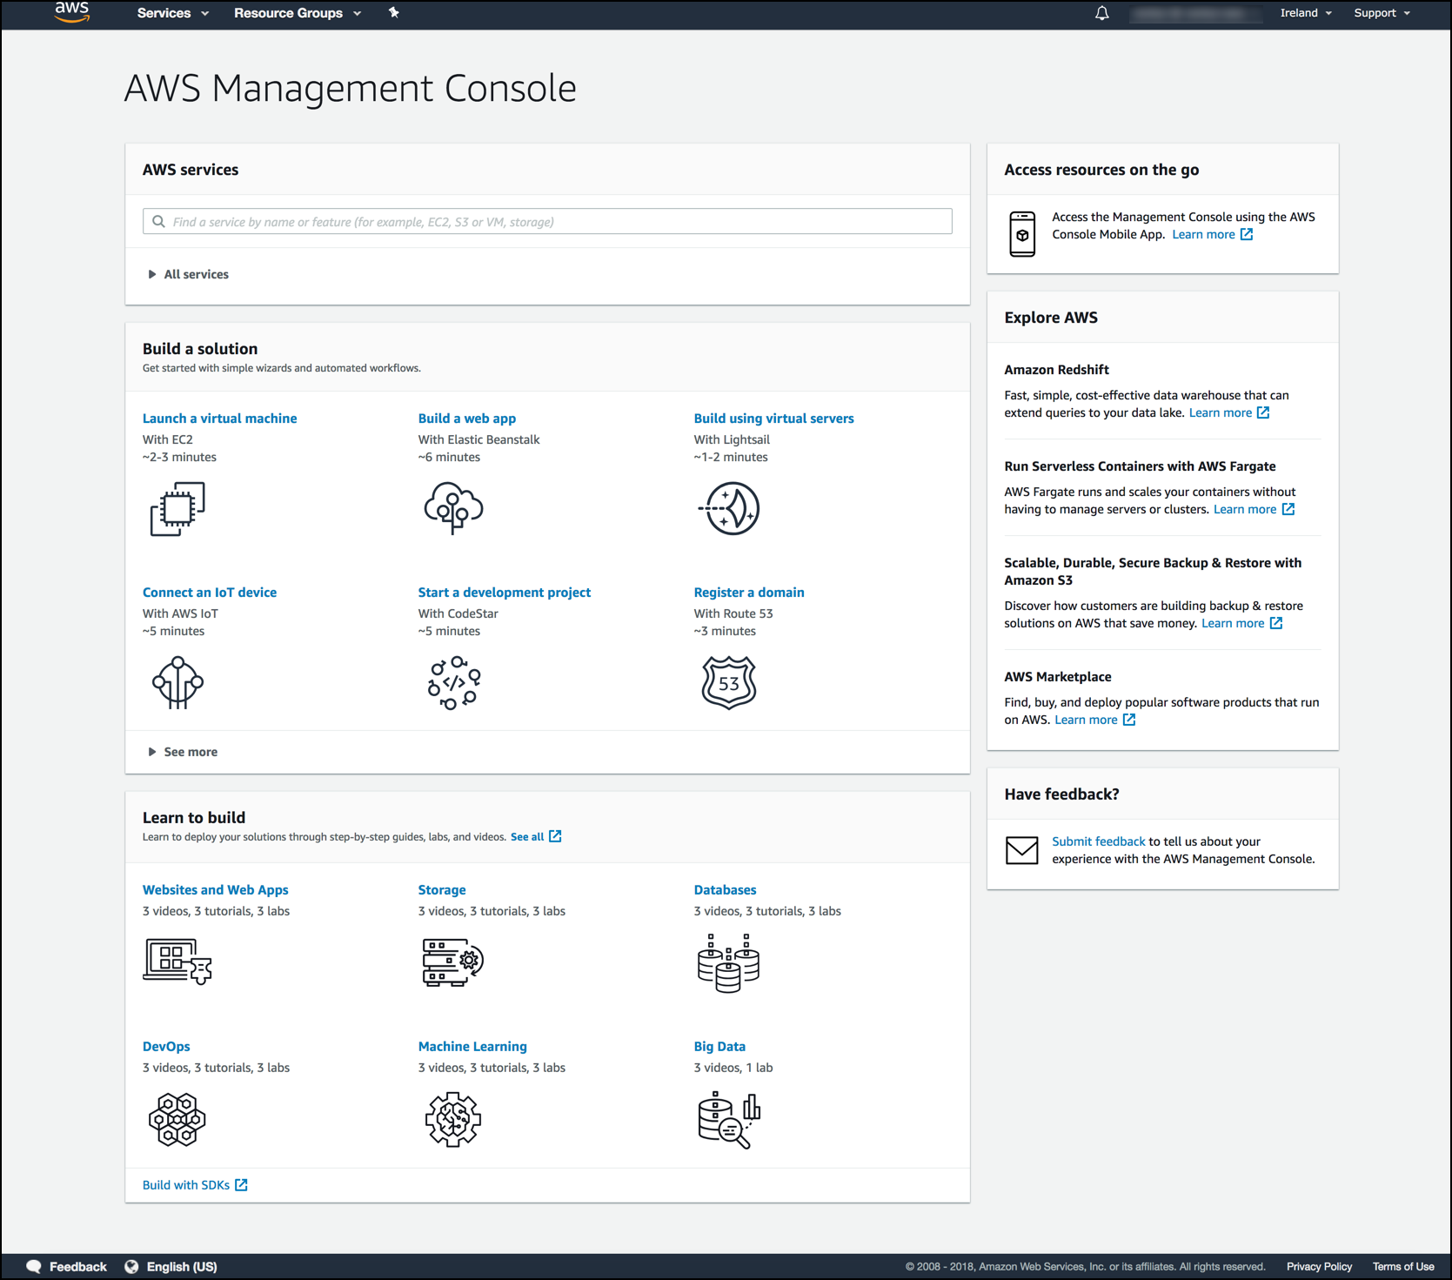
FORMAS DE UTILIZAR A AWS
AWS Management Console

Slide 15
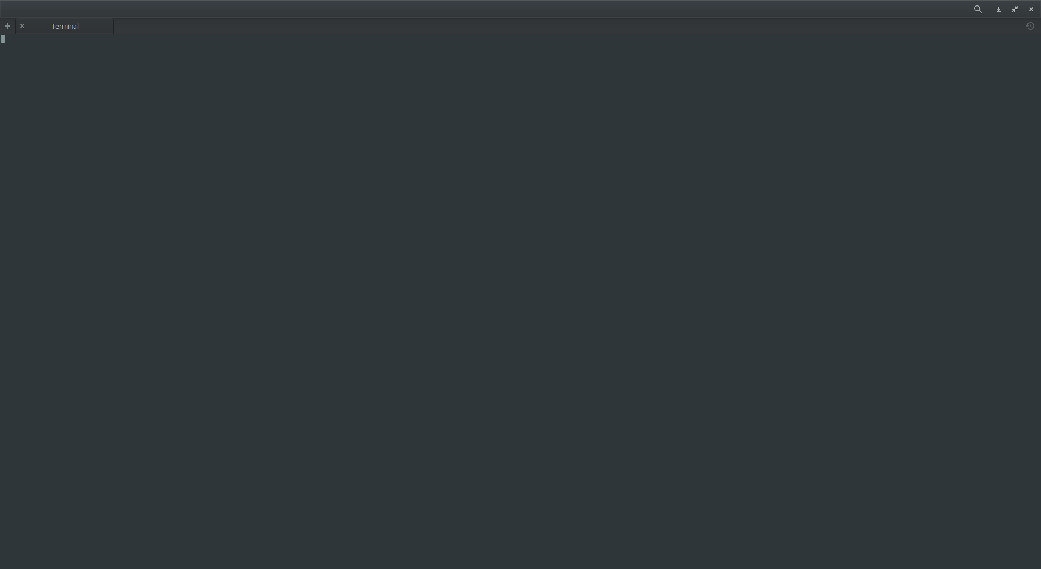
FORMAS DE UTILIZAR A AWS
# Lista os objetos em um bucket
aws s3 ls s3://bucket_name
# Cria uma instância EC2
aws ec2 run-instances –-image-id ami-xxxx –-count 1 -–instance-type t2.micro
AWS Command Line Interface (CLI)

Slide 16
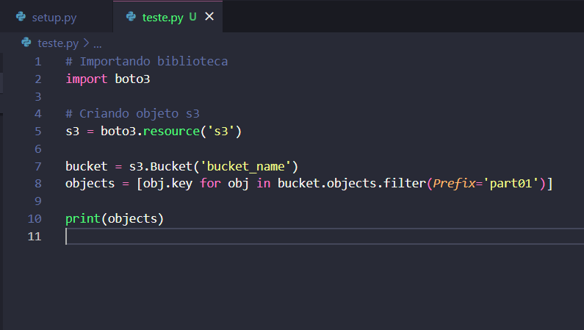
FORMAS DE UTILIZAR A AWS
Software Development Kit (SDKs) – ex: boto3

Slide 17

VAMOS TESTAR NOSSOS CONHECIMENTOS?

Slide 18
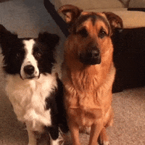
O MODELO DE RESPONSABILIDADE COMPARTILHADA

Slide 19

NA CLOUD PÚBLICA AWS...
Existe um modelo de responsabilidade compartilhada entre usuário e provedora
SEGURANÇA
DA NUVEM
SEGURANÇA
NA NUVEM
A AWS é responsável por toda a segurança de sua infraestrutura provisionada, incluindo:
Os usuários são responsáveis sobre como os serviços são implementados e como os dados de aplicações são gerenciados:
Dados de Aplicações
Infraestrutura Global
Componentes de Redes
Configurações de Segurança
Segurança dos DCs
Serviços Gerenciados
Patching e IAM
Tráfego de Rede
Softwares Instalados

Slide 20
DE QUEM É A RESPONSA?
Configuração de Firewall
Backups de bancos de dados RDS
Segurança física dos Data Centers
Segurança física dos Data Centers
Atualização do firmware nos hosts EC2
SO de instâncias EC2 da aplicação
Criptografia de volumes EBS
Garantir criptografia dos dados “at rest”
Infraestrutura de execução de funções Lambda
Versões das linguagens do Lambda
Gerenciamento da infraestrutura de redes
Rotação de credenciais em uma aplicação

Slide 21
E QUANTO FICA TODA ESSA BRINCADEIRA?

Slide 22

02
AWS IAM IDENTITY AND ACCESS MANAGEMENT
Gerenciando permissões em uma utilização segura da nuvem AWS

Slide 23
REFERÊNCIAS
A base para a construção deste material
YouTube (Cristiano Pelizzari) – Introdução à Computação na Nuvem
Udemy (Neal Davis) – Cloud Practitioner Exam Certification
Udemy (Neal Davis) – Solutions Architect Associate Exam Certification
A Cloud Guru – AWS Certified Cloud Practitioner (CLF-C01)
AWS – Modelo de Responsabilidade Compartilhada

Slide 24
VALEU, TURMA!

